Slide 1
PROGRAMACIÓN DE ALGORITMOS
PGY1121
Experiencia de Aprendizaje 1

Slide 2

Objetivos de la sesión
Mis primeros algoritmos
OBJETIVO 1
Conocer la definición y el propósito de los algoritmos para el desarrollo de soluciones.
OBJETIVO 2
Reconocer cómo los algoritmos se presentan de manera implícita y explícita en nuestra vida diaria.

Slide 3


El algoritmo, una mirada diferente
https://www.youtube.com/watch?v=U3CGMyjzlvM

Slide 4
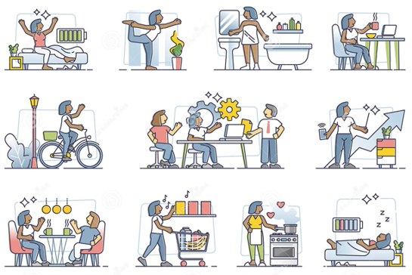
¿Qué es un algoritmo cotidiano?

Slide 5

¿Qué es un Algoritmo?
Conjunto finito y ordenado de pasos o instrucciones no ambiguos que tiene el propósito de dar solución a un problema.

Slide 6




Características
de un algoritmo
PRECISO
Los pasos a seguir y su orden.
DEFINIDO
Si se ejecuta por segunda vez, debe entregar el mismo resultado.
FINITO
Que debe tener un fin.

Slide 7




Partes de un Algoritmo
Entrada
Es la instrucción inicial, permite la lectura de los datos.
Proceso
Las operaciones de los datos
Salida
Resultados obtenidos.

Slide 8
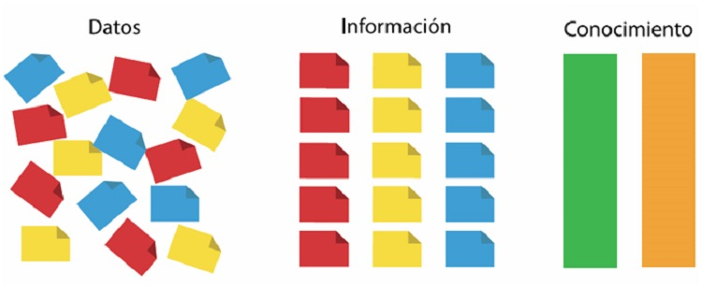
Dato e Información
Dato: Unidad mínima de información.
Ejemplo: edad, nombre, estado civil, entre otros.
Estos datos son la entrada a un sistema.
Información: Conjunto de datos relacionados entre sí.
Ejemplo: Los datos de una persona, entre ellos, su nombre, RUN, dirección, fecha de nacimiento, número de celular, y otros.
Si ingresas el RUN de una persona en un centro médico, el sistema entrega información sobre ella (Salida).

Slide 9
Tipos de Algoritmo
ABC
123
CUALITATIVO
CUANTITATIVO
Estos Algoritmos son aquellos en los que se describen los pasos de forma escrita.
Estos algoritmos son aquellos que utilizan cálculos matemáticos para definir los pasos del proceso.

Slide 10


Tipos de Algoritmo
ABC
123
CUALITATIVO
CUANTITATIVO
Estos Algoritmos son aquellos en los que se describen los pasos de forma escrita.
Estos algoritmos son aquellos que utilizan cálculos matemáticos para definir los pasos del proceso.
Llamar por celular
Sumar dos números
https://www.youtube.com/watch?v=FS9u9cIGf3o

Slide 11


Ejemplo de Tipos de Algoritmo
¿Qué debo considerar para construir un Algoritmo?
Tener claridad del problema o caso.
Definir un objetivo para medir la solución del problema.
Elaborar el algoritmo de solución.
Ejecutar pruebas con la finalidad de verificar y validar los resultados.
https://www.yorokobu.es/hacia-la-dictadura-del-algoritmo-piensa-por-ti-elige-por-ti-decide-por-ti/

Slide 12
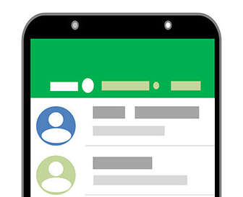

Ejemplo de Tipos de Algoritmo
¿Cuál sería el problema?
Es hacer una llamada telefónica por celular a un contacto conocido.
ABC
CUALITATIVO
¿Cuál sería la solución?
El conjunto de pasos que soluciona el problema, previo entendimiento del mismo.
Llamar por celular

Slide 13
Ejemplo de Tipos de Algoritmo
ABC
Tomar el celular
Desbloquearlo
Seleccionar agenda
Buscar número telefónico
Seleccionar el contacto
Marcar
Hablar
Cortar
CUALITATIVO
Llamar por celular

Slide 14


Ejemplo de Tipos de Algoritmo
¿Cuál sería el problema?
Encontrar los dos números que se quieren sumar.
123
CUANTITATIVO
¿Cuál sería la solución?
Inicio
Declarar (a,b,c)
Ingresar (a,b)
c= a+b
Mostrar (c)
Fin
Sumar dos números

Slide 15
CIERRE
¿Cómo estuvo la clase de hoy?
¿Cuál era el objetivo?
¿Qué aprendimos hoy?
¿Qué te resultó difícil entender?

